Slide 1
Логические основы алгоритмизации
Колесников Евгений Иванович

Slide 2
Логика – это наука о формах и способах мышления (первые учения – Древний Восток).
Начало исследований в области формальной логики было положено Аристотелем в IV в. до н.э. Однако математические подходы к этим вопросам были впервые указаны Джорджем Булем, который положил в основу математической логики алгебру логики (булеву, а логические значения называют булевыми). Алгебра логики используется при построении основных узлов ЭВМ, например, таких как шифратор, сумматор и др.
Основными формами мышления являются
понятие, высказывание и умозаключение.

Slide 3
Понятие – это форма мышления, фиксирующая основные, существенные признаки объекта (например, прямоугольник, компьютер).
Умозаключение – это форма мышления, с помощью которой из одного или нескольких суждений может быть получено новое суждение – заключение (например, все углы равнобедренного треугольника равны → это треугольник равносторонний).
Высказыванием называется утверждение, о котором можно определенно сказать, истинно оно или ложно. Высказываний одновременно истинных и ложных не бывает.
Составляющей алгоритмов являются логические условия, вычисление значений которых происходит в соответствии с аксиомами алгебры логики.
Основу математической логики составляет алгебра высказываний.
Объектами, с которыми работает алгебра высказываний, являются повествовательные предложения, относительно которых можно сказать, истинны они или ложны.

Slide 4
Приведем примеры высказываний:
Москва - столица России
число 27 является простым
Волга впадает в Каспийское море
Высказывания 1 и 3 являются истинными. Высказывание 2 - ложным, потому что число 27 составное 27=3*3*3.
Следующие предложения высказываниями не являются:
давай пойдем гулять
2*x>8
ax2+bx+c=0
который час?

Slide 5
Условимся обозначать высказывания большими буквами и, следуя Джорджу Булю, истинное (true) высказывание A обозначим так, A=1. В том случае, когда A - ложное (false) высказывание, будем писать: A=0.
Функция ƒ(x1, x2, ..., xn) называется логической или булевой, если она, так же как и ее аргументы xi, может принимать только два значения: "истина" или "ложь". По числу переменных различают логические функции одной, двух и многих переменных.
Логические функции могут быть описаны различными способами:
в виде таблицы истинности;
совершенными нормальными формами;
в виде формулы.
Чаще всего встречаются табличная форма представления логической функции (в виде таблицы истинности) и ее аналитическое представление (например, в виде дизъюнктивных или конънктивных форм).

Slide 6
Из простых высказываний можно строить сложные, называемые составными высказывания, соединяя простые логическими операциями. Над простыми высказываниями определены следующие операции:
логическое отрицание (NOT)
логическое умножение (AND)
логическое сложение (OR)
исключающее или (XOR)
логическое следование или импликация
эквивалентность
Рассмотрим каждую из этих операций более подробно.

Slide 7
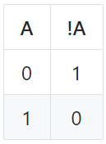
Инверсия (логическое отрицание - НЕ) - обозначение «!».
Логическое сложение, умножение, следование и эквивалентность являются бинарными операциями ("би" - два), потому что соединяют два операнда (два высказывания). В отличие от них, логическое отрицание является унарной операцией, потому что применяется лишь к одному высказыванию.
Присоединение частицы НЕ к сказуемому простого высказывания A называется операцией логического отрицания.
Результат будет истинным, если исходное высказывание ложно, и наоборот, ложным - если исходное высказывание истинно.

Slide 8
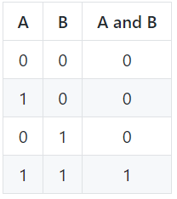
Конъюнкция (логическое умножение - И) – обозначение «&&».
Результат будет истинным тогда и только тогда, когда оба исходных высказывания истинны.
Для более легкого запоминания этой функции следует придерживаться правила: функция конъюнкции ложна, если ложен хотя бы один из ее операндов.
Это правило действует для функции, содержащей произвольное число операндов.
Если обозначать значение "истина" как "1", а значение "ложь" как "0", то эта функция будет похожа на математическую функцию умножения. Поэтому ее зачастую называют функцией логического умножения.

Slide 9
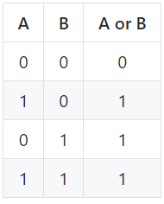
Дизъюнкция (логическое сложение - ИЛИ) – обозначение «||» (or для побитовых операций).
Результат будет истинным тогда, когда истинно хотя бы одно из высказываний.
Для более легкого запоминания этой функции следует придерживаться правила: функция дизъюнкции истинна, если истеннен хотя бы один из ее операндов.
Это правило действует для функции, содержащей произвольное число операндов.
Функция для двух операндов похожа на математическую функцию поразрядного сложения. Поэтому ее зачастую называют функцией логического сложения. Хотя здесь следует иметь в виду,
что в логическом сложении
переноса в старший разряд нет.

Slide 10
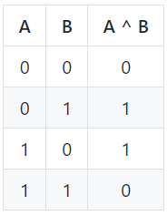
Сложе́ние по мо́дулю 2 (исключа́ющее «ИЛИ», логи́ческая неравнозна́чность) - обозначение xor.
Для более легкого запоминания этой функции есть два правила:
функция истинна, если ее операнды разные и ложна, если операнды одинаковые;
математически результат функции можно рассматривать как остаток от деления на 2 суммы операндов, т.е. (0+0) % 2 = 0, (1+1) % 2 = 0, (0+1) % 2 = 1. Поэтому ее и называют сложение по модулю 2

Slide 11
Импликация в программировании не используется,
а эквивалентность это сравнение на равенство двух операндов: «==»
Приоритет логических операций
Операции в порядке убывания приоритета:
Инверсия
Конъюнкция
Сложение по модулю 2
Дизъюнкция

Slide 12
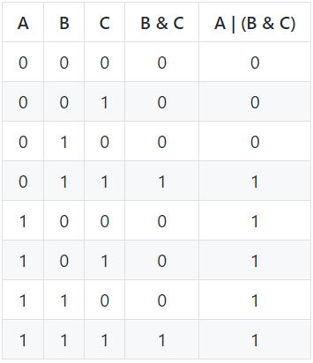
Решение логических выражений
Решение логических выражений записывают в виде таблиц истинности – таблиц, в которых по действиям показано, какие значения принимает логическое выражение при всех возможных наборах его переменных.
Для составления таблиц истинности необходимо:
определить количество строк в таблице: 2^{n}, где n – количество переменных
определить количество столбцов в таблице: количество логических переменных + количество логических операций
установить последовательность выполнения логических операций
построить таблицу, указывая названия столбцов и возможные наборы значений исходных логических переменных
заполнить таблицу истинности по столбцам
Например, построим таблицу истинности для выражения: А | В & С
количество строк: 2³=8
количество столбцов: 3 (переменные A, B, C) + 2 (операции & и |) = 5

